Slide 1
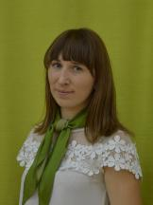
Министерство образования Республики Мордовия
Портфолио
Батуниной Ирины Владимировны,
музыкального руководителя
МАДОУ «Центр развития ребенка - детский сад № 3»
Дата рождения: 26 мая 1992 г.
Профессиональное образование: высшее, ФГБОУВПО «Мордовский государственный педагогический институт им. М.Е. Евсевьева»
Квалификация: магистр
Направление подготовки: педагогическое образование
Диплом: № 5190 и № 2618
Дата выдачи: 06.02.2016 г. и 08.02.2019 г.
Стаж педагогической работы: 6 лет
Общий трудовой стаж: 15 лет
Наличие квалификационной категории: нет
Звание: не имею

Slide 2
СОБСТВЕННЫЙ
ПЕДАГОГИЧЕСКИЙ ОПЫТ РАЗМЕЩЁН НА САЙТЕ МАДОУ
Педагогический опыт Батуниной И.В.
«Развитие творческих способностей
детей дошкольного возраста и эмоционально- познавательной сферы через
различные виды музыкальной деятельности
https://ds3sar.schoolrm.ru/sveden/employees/41767/638613/

Slide 3
Организация партнерского взаимодействия с родителями для решения воспитательных и образовательных задач

Slide 5
УЧАСТИЕ В ИННОВАЦИОННОЙ И (ЭКСПЕРИМЕНТАЛЬНОЙ) ДЕЯТЕЛЬНОСТИ

Slide 6
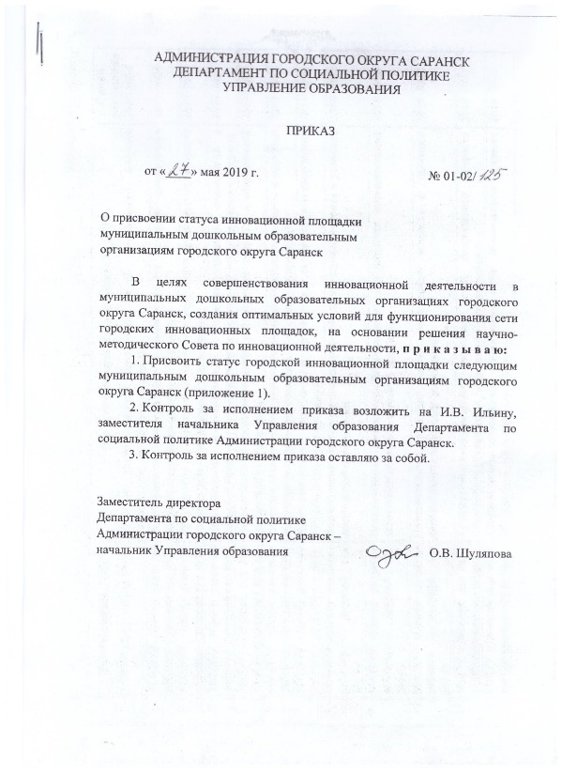
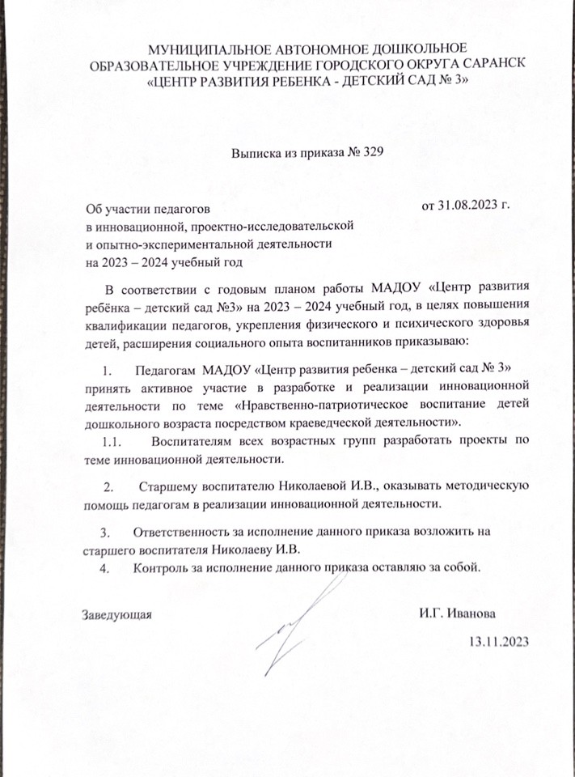
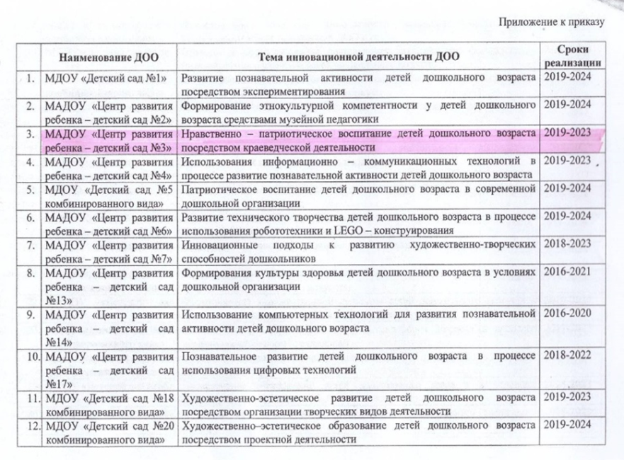

Slide 10
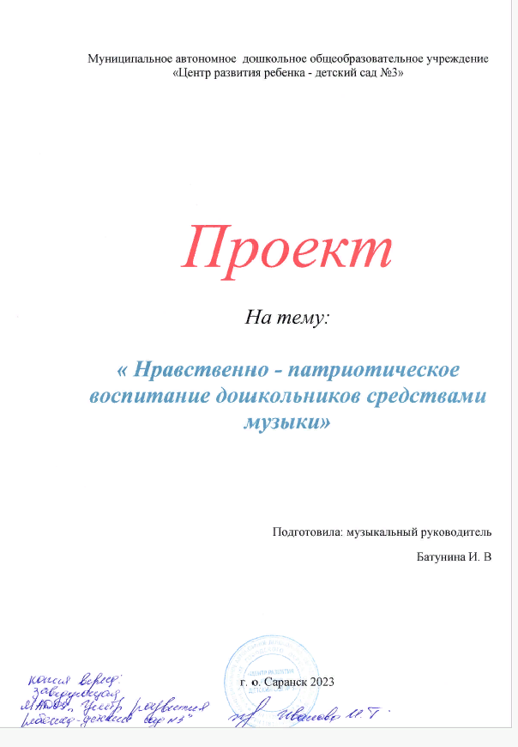

Slide 11
РЕЗУЛЬТАТЫ УЧАСТИЯ ВОСПИТАННИКОВ В: - КОНКУРСАХ; -ВЫСТАВКАХ; -СОРЕВНОВАНИЯХ; -АКЦИЯХ; -ФЕСТИВАЛЯХ.

Slide 13
Муниципальный уровень

Slide 14
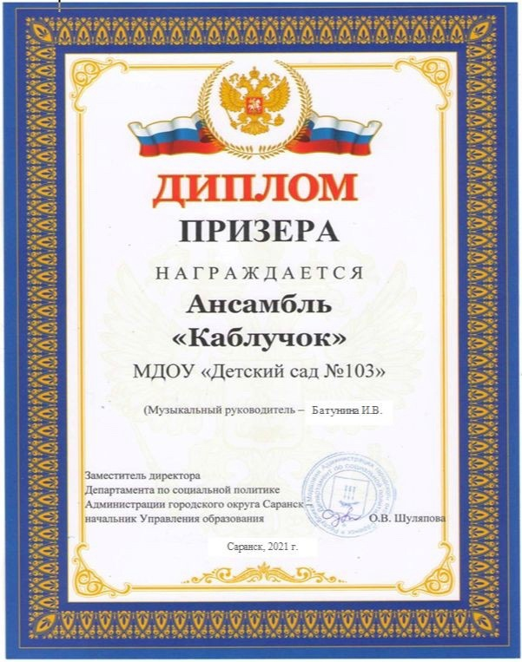

Slide 15
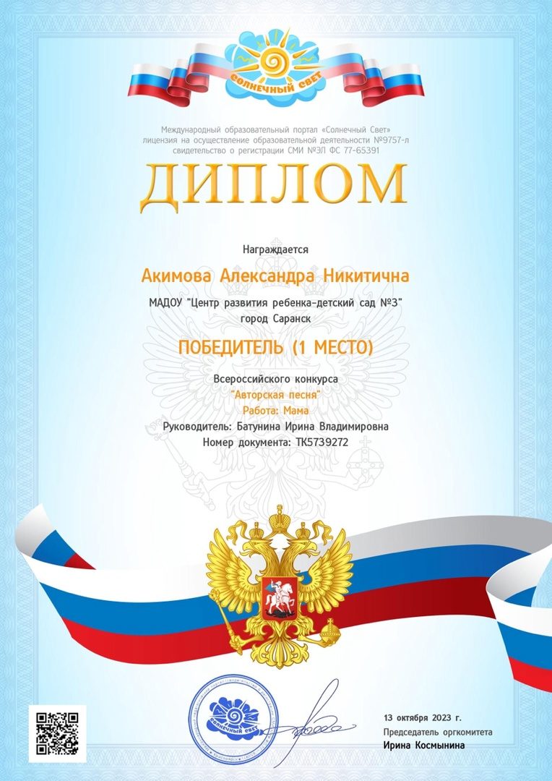
Интернет

Slide 16
НАЛИЧИЕ ПУБЛИКАЦИЙ

Slide 17
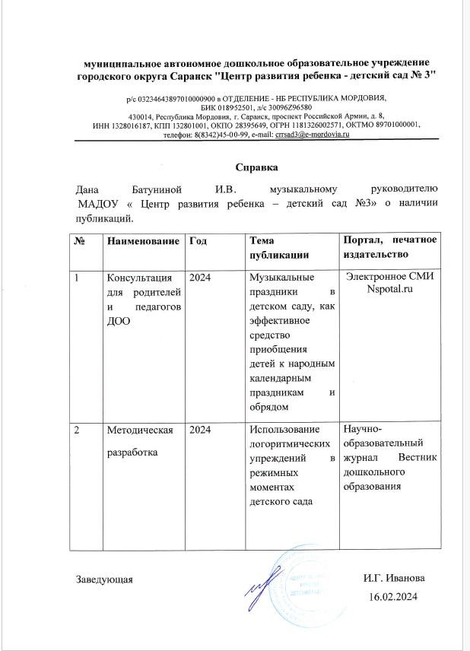
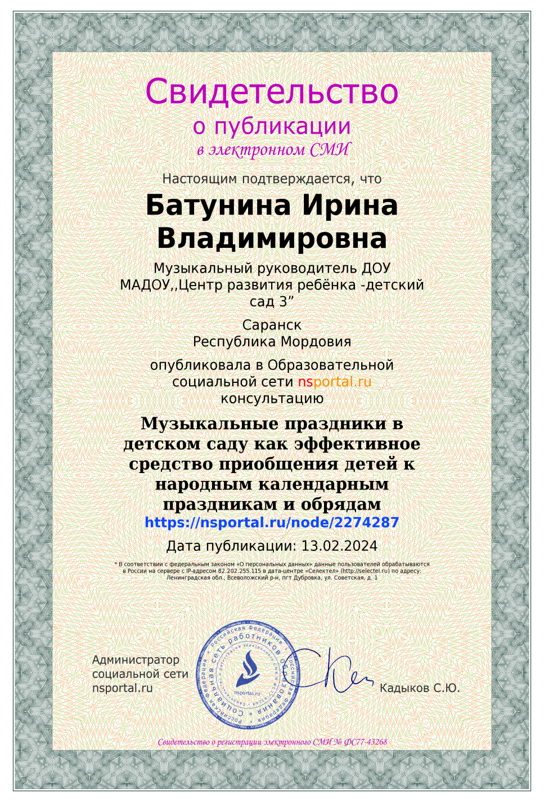

Slide 18
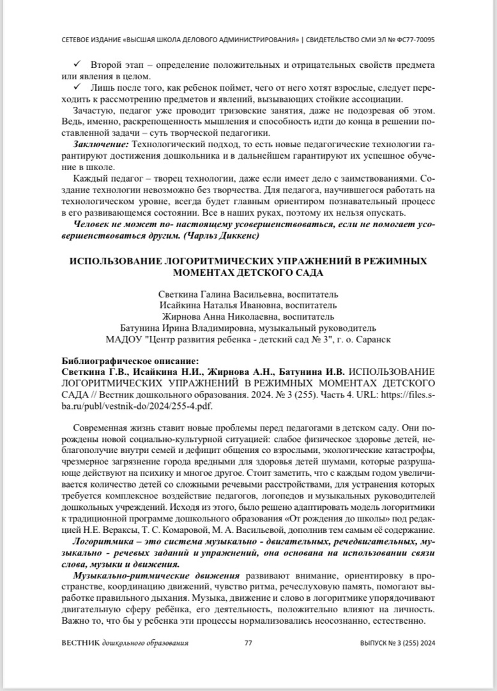

Slide 19
Выступления на научно-практических конференциях, педагогических чтениях, семинарах, секциях, методических объединениях

Slide 21
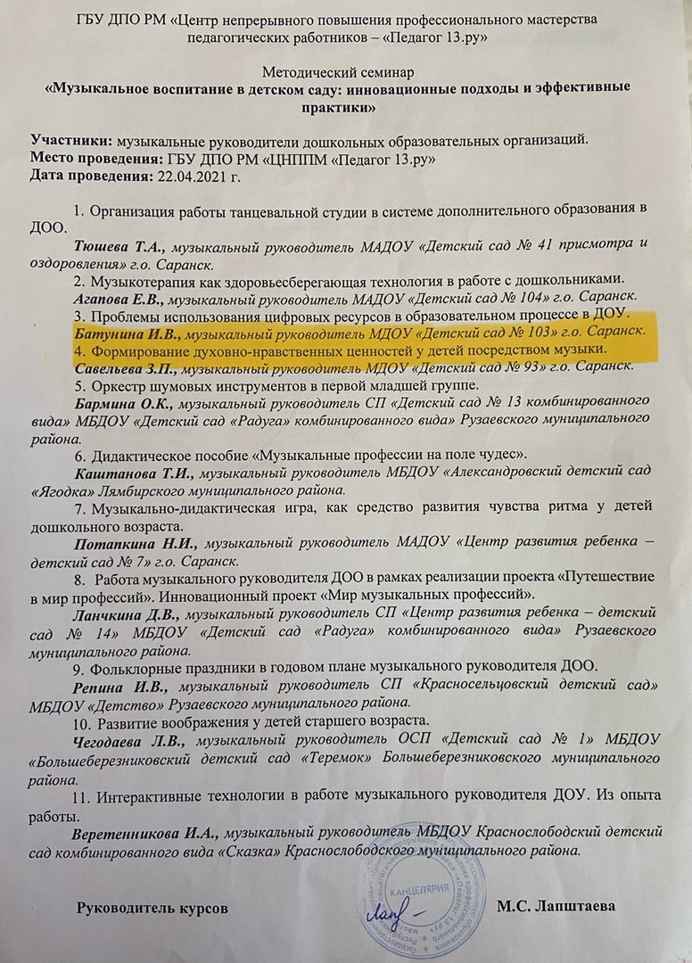
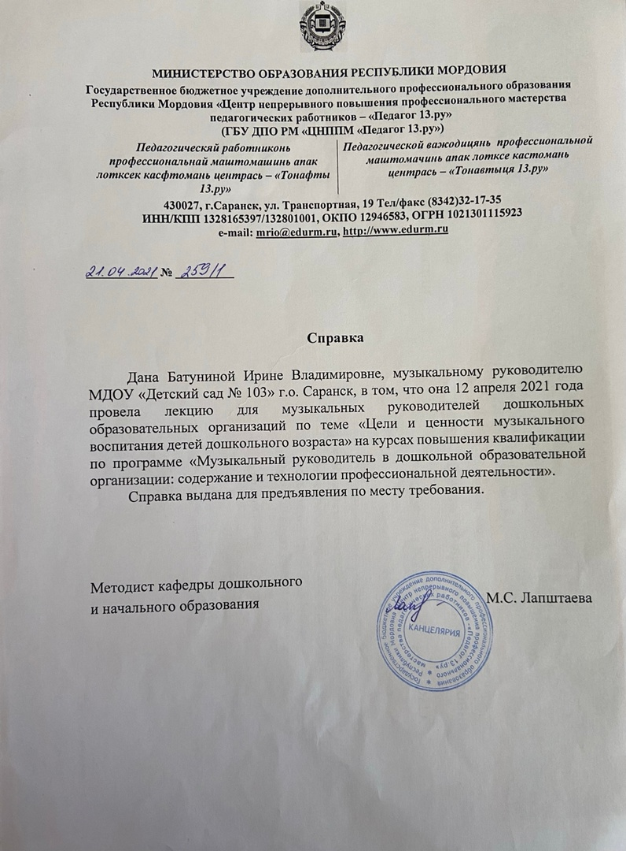

Slide 22
Проведение открытых занятий, мастер-классов, мероприятий

Slide 24
Общественно-педагогическая активность педагога: участие в комиссиях, педагогических сообществах, в жюри конкурсов

Slide 25
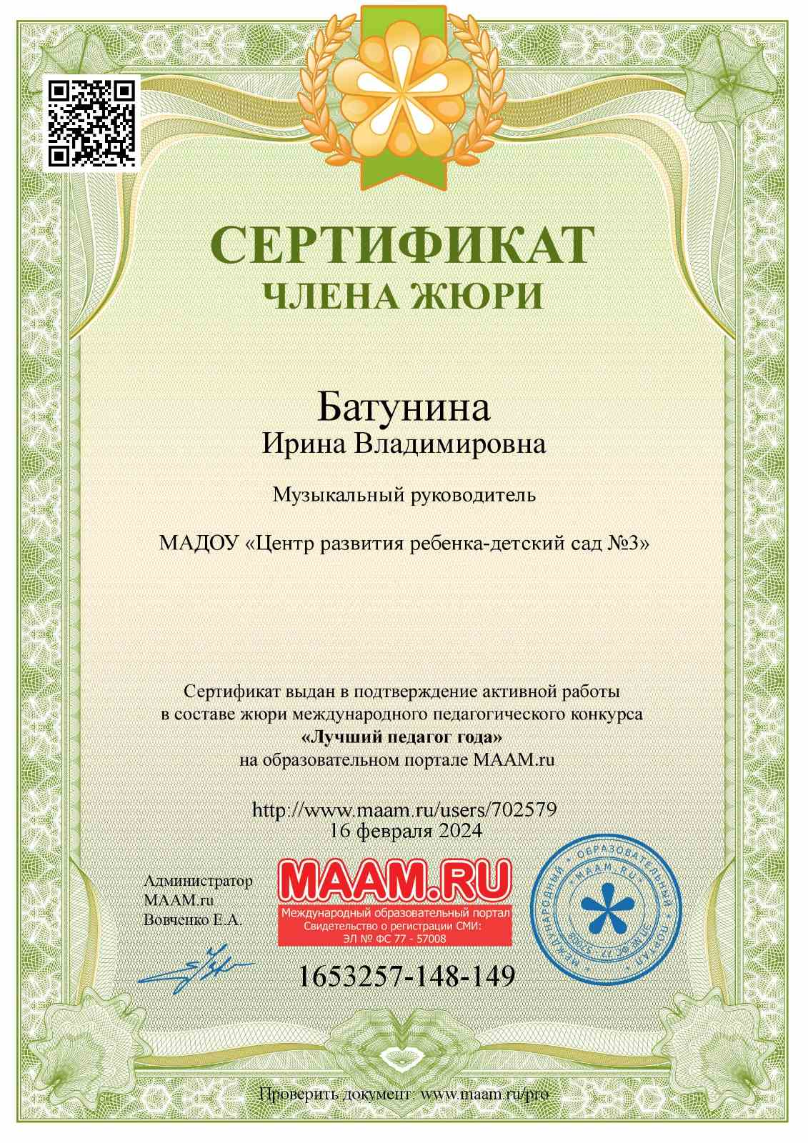

Slide 26
Реализация регионального компонента в образовательном процессе

Slide 28
Участие педагога в профессиональных конкурсах

Slide 29
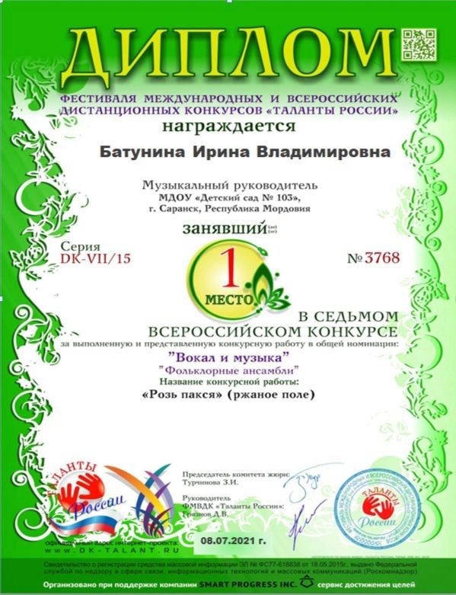

Slide 30
Награды и поощрения педагога в межаттестационныЙ период

Slide 31
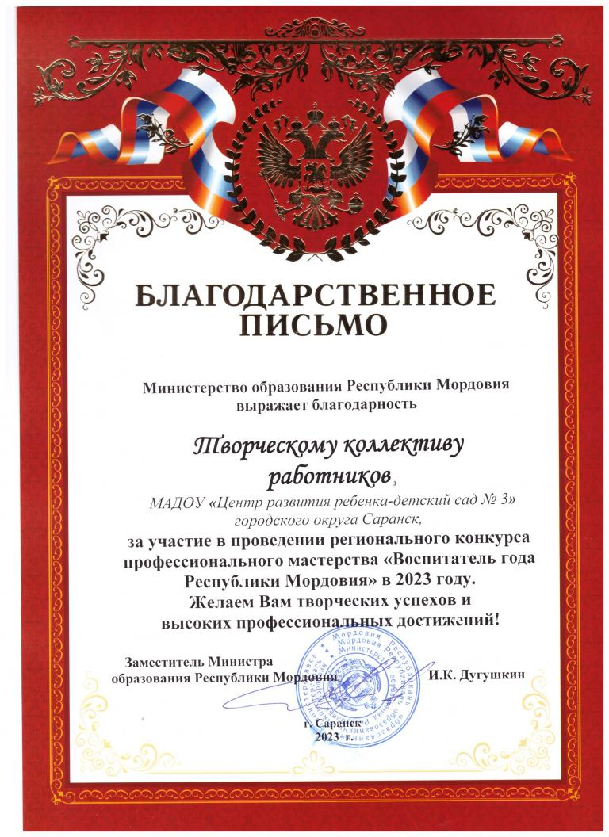
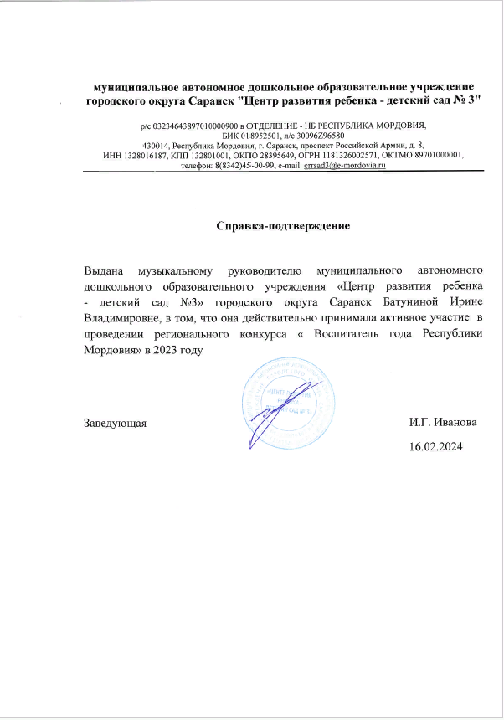

Slide 32
